Slide 1
二维门刚的建模及设计要点
运用软件：YJK二维门刚软件3.1.0
北京盈建科软件股份有限公司
2021.08

Slide 2
一、目录
使用参数化方式进行快速建模
荷载布置及互斥工况的设置
指定单榀计算及计算结果查看
支持防火验算及二阶弹性分析
接力新平台三维精确造型绘制施工图

Slide 3
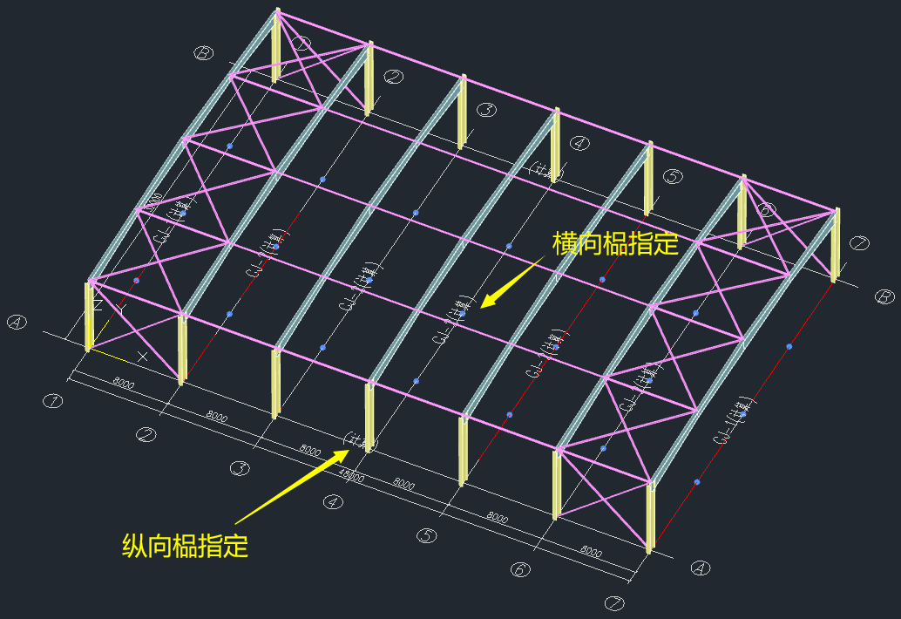
软件实现流程
网格设置
立面编辑
各榀按平面结构进行二维计算
单榀结果查看
单榀出图
通过 计算榀设定 指定横向刚架单榀、
纵向单榀进行平面计算

Slide 4
二、模型建立
网格设置
立面编辑
吊车基面
檩条隅撑
屋面支撑
计算榀设定
参数化确定轴网和指定标准榀
确定标准榀的几何、荷载和设计信息
在吊车基面布置吊车荷载和吊车梁
确定檩条隅撑的截面及参数
布置屋面支撑系统
指定单榀计算

Slide 5
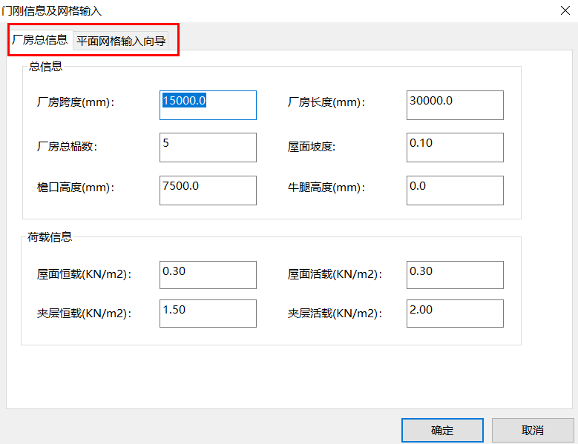
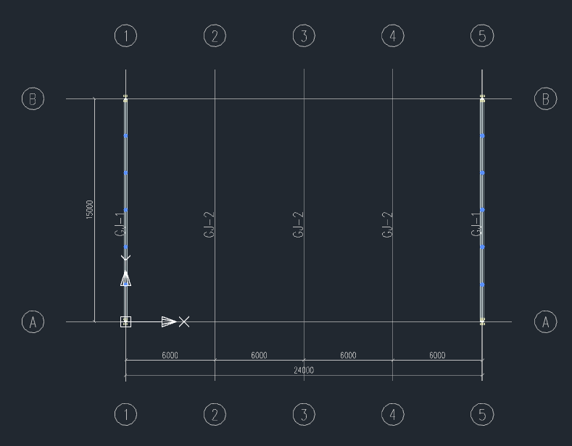
1.网格设置
形成计算模型的网格线。
恒、活荷载自动导算至门刚梁上的均布线荷载。
设标准榀，一个标准榀只需设计一次。

Slide 6
2.立面编辑
立面编辑自动切换至二维门刚
快速建模
支撑
布置
截面显示
互斥荷载
雪荷布置

Slide 7
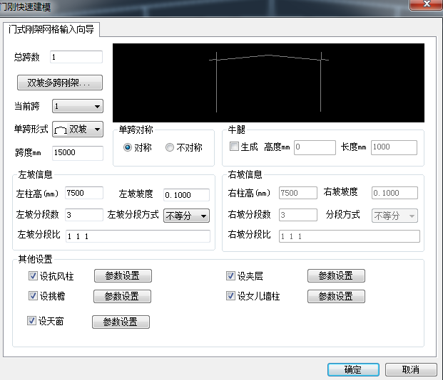
2.立面编辑
主刚架的快速输入
门刚参数化模型输入：
设抗风柱
生成牛腿
设置挑檐
设置天窗
设置夹层
设女儿墙柱

Slide 8
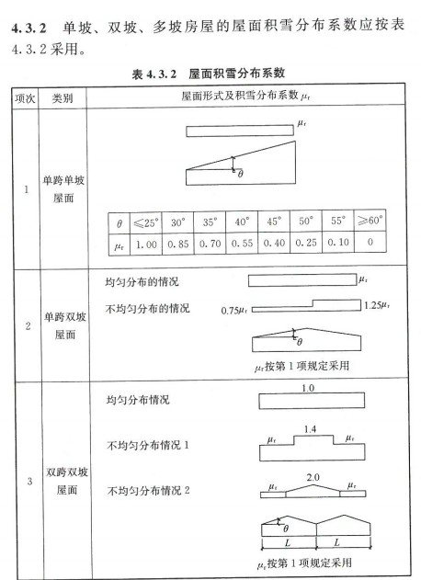
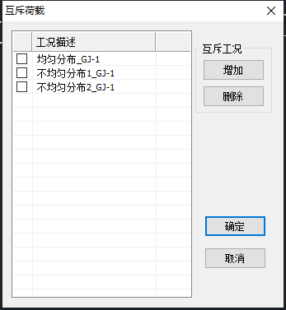
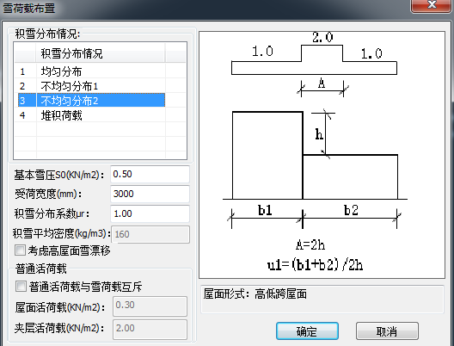
2.立面编辑
雪荷载一键生成
高低跨自动考虑雪堆积和雪漂移
所有雪工况自动生成组合关系
雪荷载生成执行《门刚规范》和《荷载规范》

Slide 9
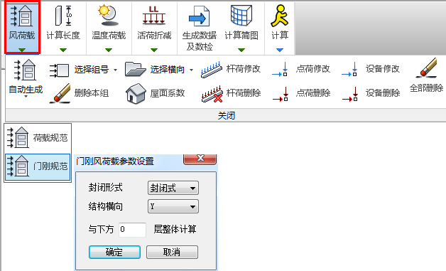
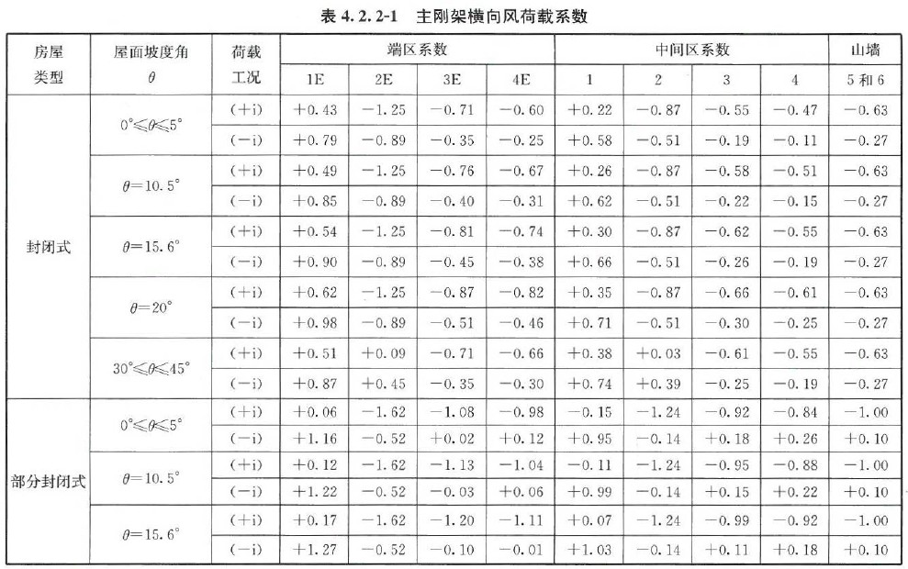
2.立面编辑
风荷载
程序按照门式规范 进行门刚结构横向风和纵向风荷载的自动计算。

Slide 10
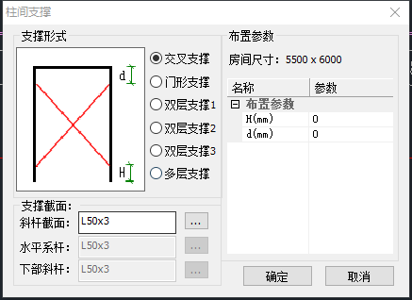
2.立面编辑
纵向榀-柱间支撑参数化输入
柱间支撑支持6种样式
实现参数化自动布置

Slide 11
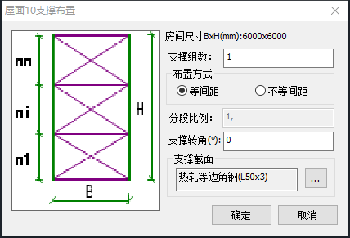
3.支撑系统输入
屋面支撑参数化输入
屋面系杆自动默认圆管截面布置
屋面支撑为参数化对话框形式

Slide 12
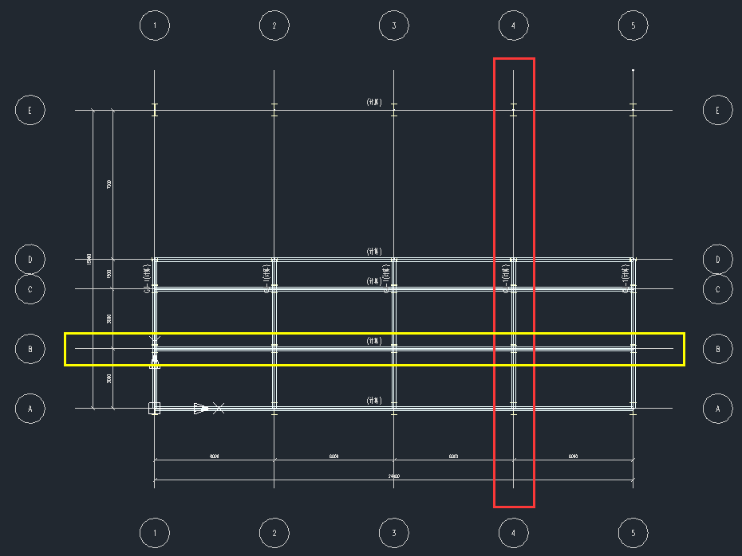
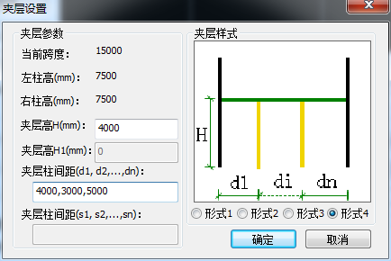
4.夹层的参数化输入
立面编辑-快捷建模中提供4种参数化样式
通过夹层模块完成纵向构件及楼板等信息设置
夹层横向
夹层纵向

Slide 13
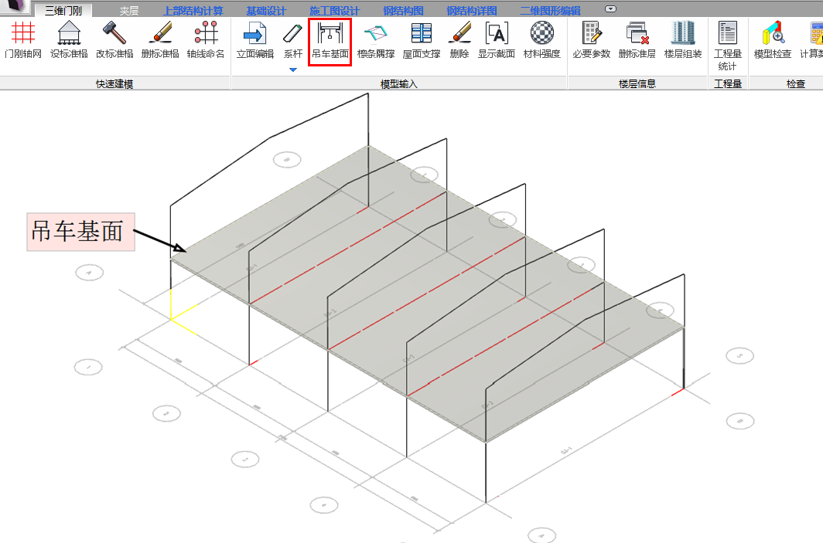
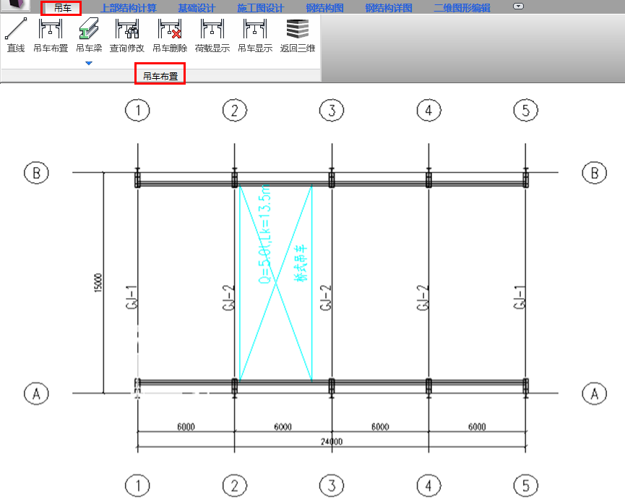
5.吊车荷载输入
通过吊车基面布置吊车荷载
选择牛腿位置形成吊车基面，程序自动切换到“吊车布置”模块菜单
吊车梁根据吊车荷载轨迹一键生成

Slide 14
三、前处理及计算
1
门刚按平面结构方式计算
2
柱长系数及梁面外长
3
二阶分析
4
防火验算

Slide 15
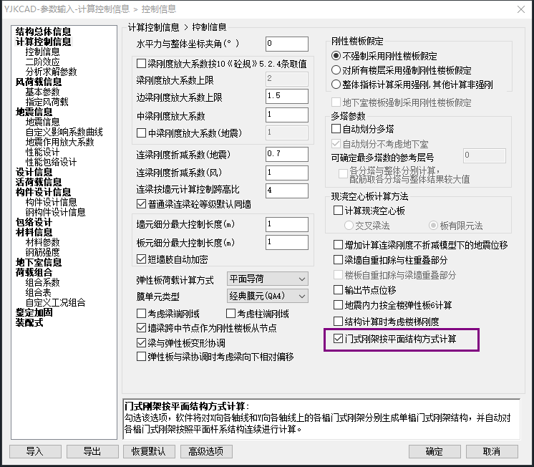
1.门刚按平面结构方式计算
提供两种计算方式
建模提供选择其中一榀进行计算
（只算指定的一榀）
计算时勾选按平面结构方式计算不设定计算榀
（所有榀均算）
软件自动从三维模型中提取各单榀模型作为独立的模型，计算时约束单榀面外自由度，按平面结构方式计算。

Slide 16
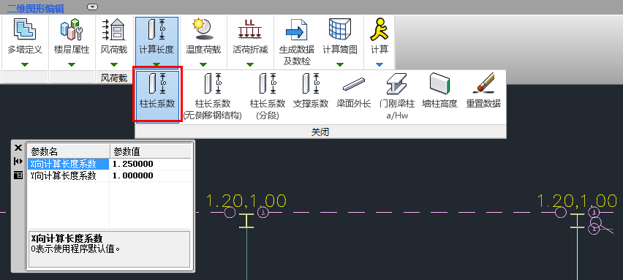
2.梁面外长
门刚柱长系数按新规范计算支持交互
之前版本门刚柱按新规范计算柱长系数与内力有关，柱长系数在设计结果显示，前处理为旧规程的系数。但基于目前2015年新规范已经代替旧规程，所以不支持修改很不方便，现在给出解决方法为：程序计算一遍将柱长系数自动返回到前处理显示，并可以支持修改。
门刚柱长系数计算一遍返回可交互修改

Slide 17
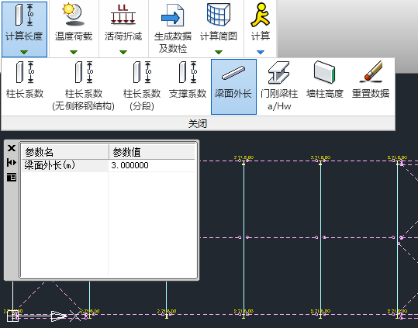
2.梁面外长
在前处理-计算长度-梁面外长中直接指定梁的面外计算长度

Slide 18
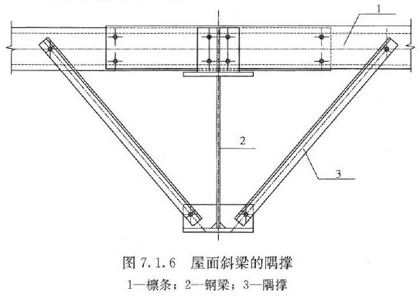
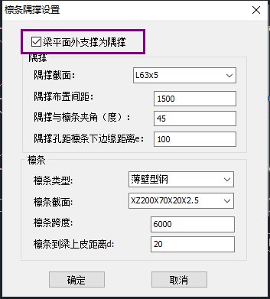
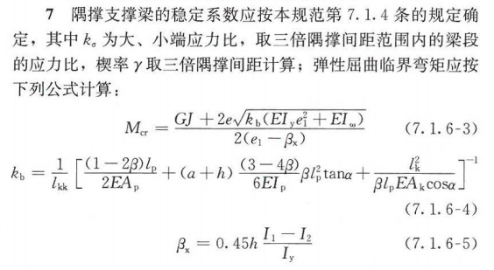
2.梁面外长
按门刚规范考虑檩条-隅撑体系对门架斜梁的支撑作用

Slide 19
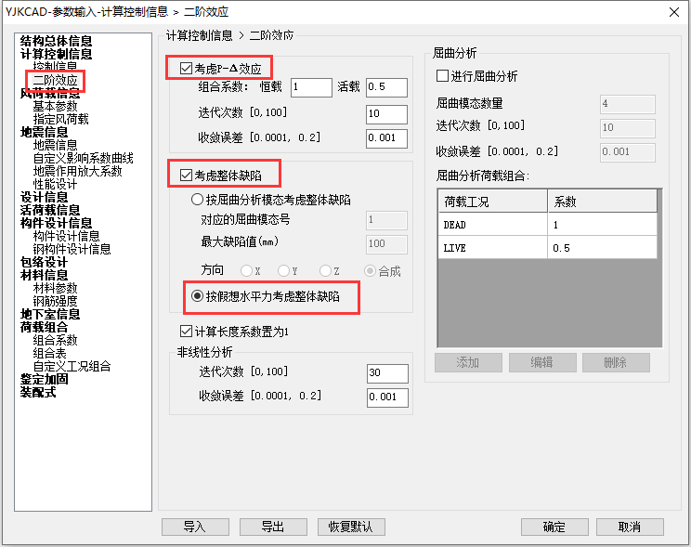
3.二阶分析
按门刚规范计算二阶弹性分析
其他同类软件无法实现此功能
程序按照《门式刚架轻型房屋钢结构技术规范（GB 51022－2015）》第6.1.4条：当采用二阶弹性分析时，应施加假想水平荷载。假想水平荷载应取竖向荷载设计值的0.5%，分别施加在竖向荷载的作用处。假想荷载的方向与风荷载活地震作用的方向相同。
程序选项位于计算控制信息，在二阶效应页勾选考虑P-Δ效应、勾选考虑整体缺陷并点取按假想水平力考虑整体缺陷方法计算。

Slide 20
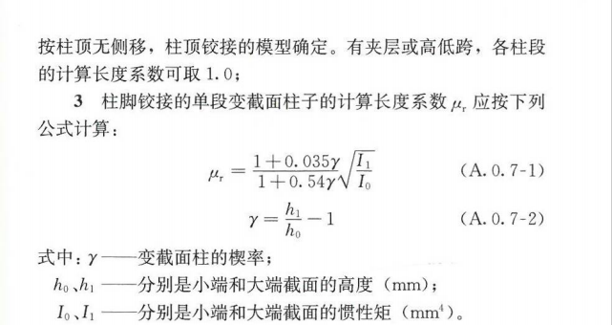
3.二阶分析
按门刚规范计算二阶弹性分析
其他同类软件无法实现此功能
二阶分析时，程序自动按照门刚规范附录A.0.7计算门刚柱的计算长度系数。

Slide 21
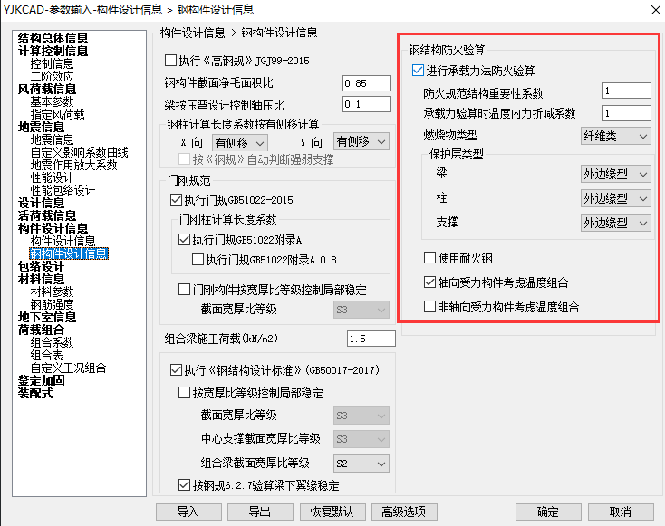
4.防火验算
支持按照GB51249-2017《建筑钢结构防火技术规范》采用承载力法进行防火验算
前处理参数-温度荷载-防火升温、截面形状系数

Slide 22
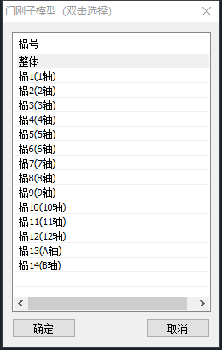
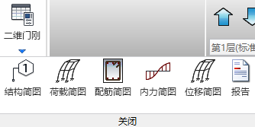
四、设计结果
单榀计算结果查看
单榀计算结果查看
门刚数据：选择要显示的单榀
二维门刚：以平面形式显示所选单榀的计算结果

Slide 23
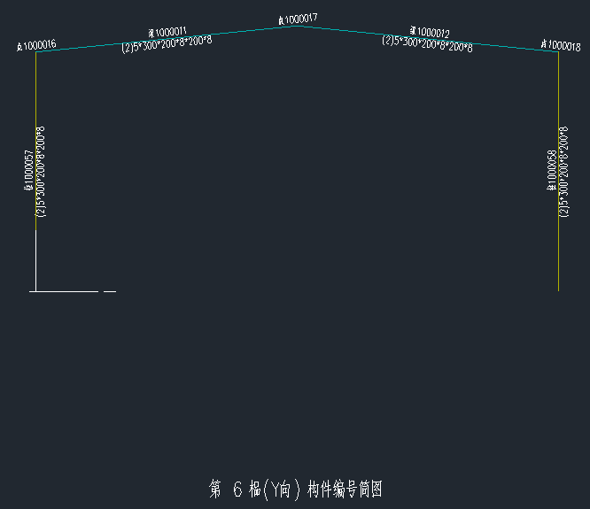
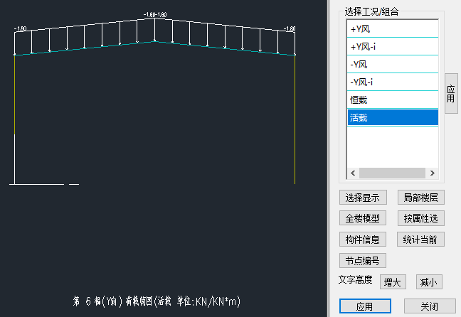
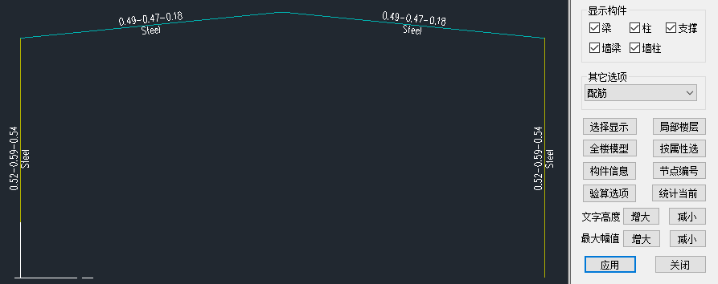
1.单榀计算结果查看
计算简图
荷载简图
配筋简图

Slide 24
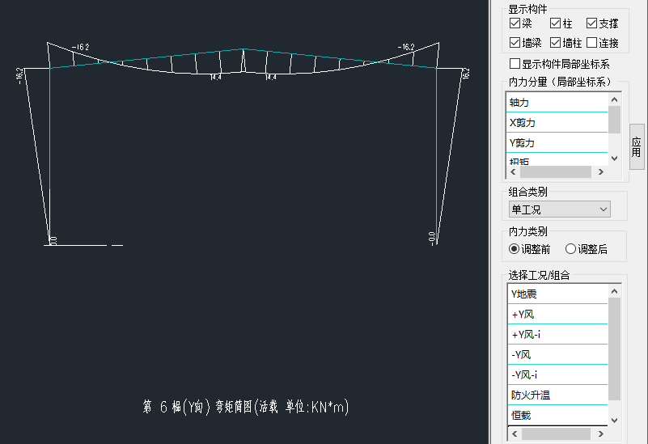
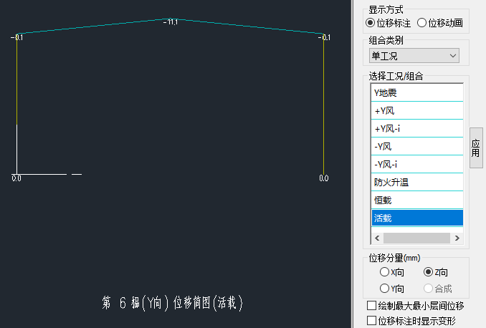
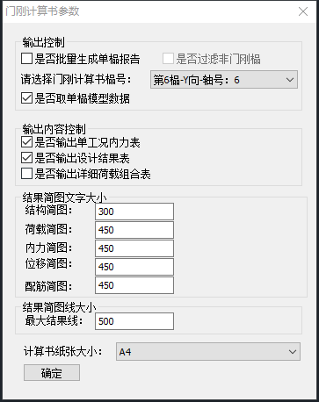
1.单榀计算结果查看
内力简图
位移简图
计算书

Slide 25
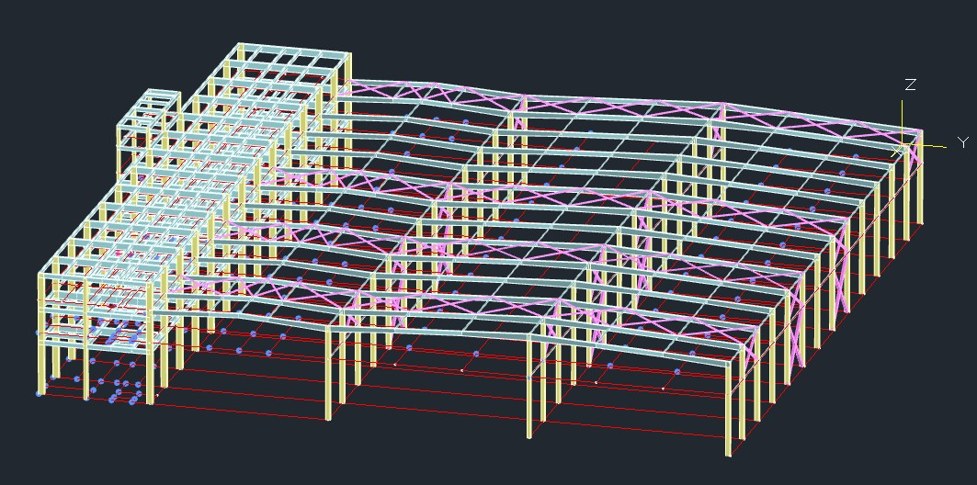
五、整体计算
对于复杂形式的门刚结构，除了采用单榀计算，软件还支持按照三维整体模型进行计算。目前同类软件只能进行单榀的平面计算，即使采用三维建模，其计算仍然是二维的，不具备真正的三维计算功能。
复杂门刚结构一

Slide 26
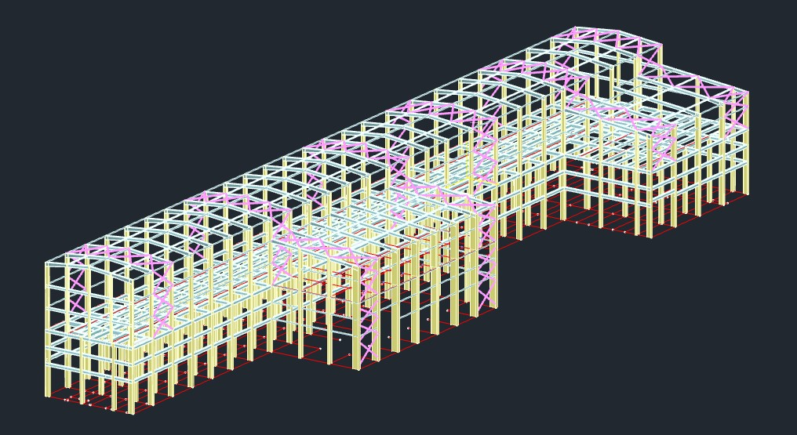
复杂门刚结构二

Slide 27
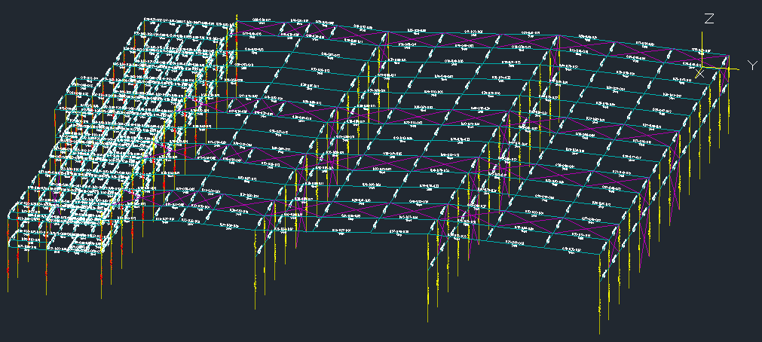
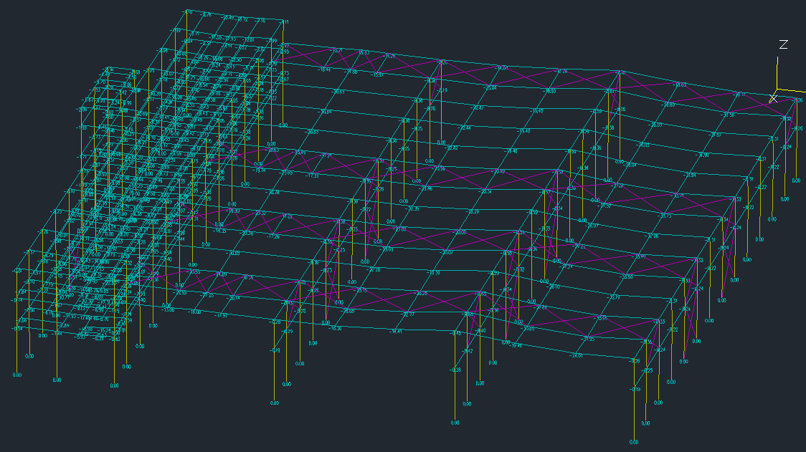
五、整体计算
程序通过三维显示功能显示三维内力及应力比，通过三维位移显示变形；并通过选择显示进行局部模型结果的查看；
三维应力比
三维位移

Slide 28
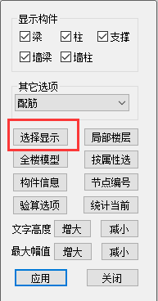
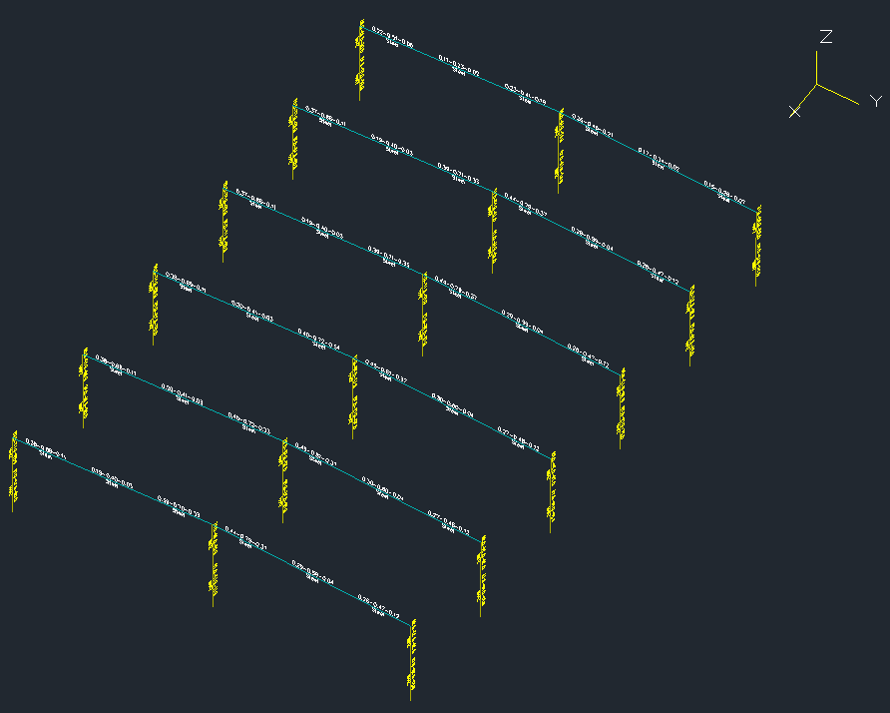
五、整体计算
选择局部显示

Slide 29
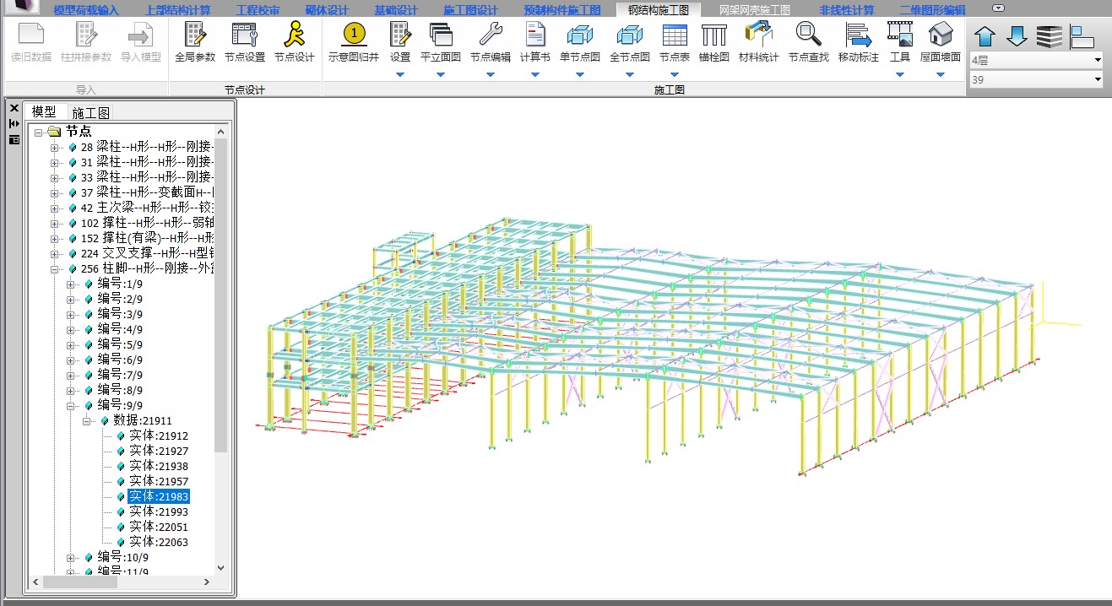
六、钢结构施工图
节点设计及施工图
钢结构施工图接力二维门刚模型输入和自动读取结构计算分析内力结果，进一步对钢结构完成节点设计和施工图辅助设计。

Slide 30
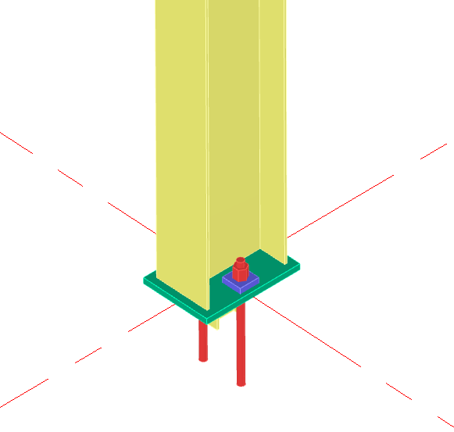
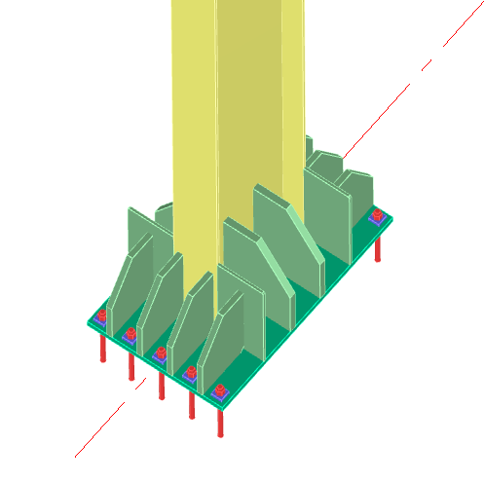
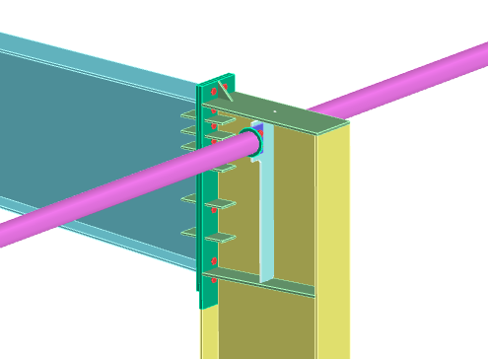
六、钢结构施工图
节点设计及施工图
二维门刚程序钢结构施工图接力主程序中的钢结构施工图，采用新平台下精准的三维造型加真实投影，节点三维显示效果明显优于其他同类软件，并可在三维造型上进行三维节点信息的编辑修改功能。所有板材、焊缝、螺栓等均为实际大样尺寸，便于后续出构件加工图。
铰接柱脚
刚接柱脚
边柱节点

Slide 31
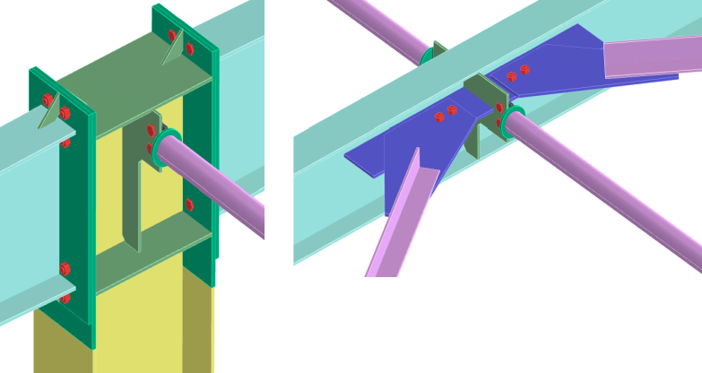
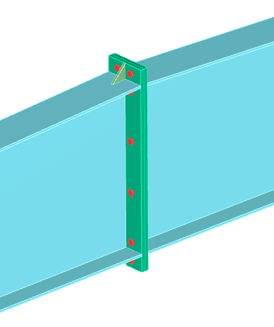
六、钢结构施工图
支持导出Tekla
程序将增加导出Tekla功能，可以将生成的钢结构施工图三维模型导入到Tekla软件自动生成Tekla模型进行编辑。
中柱节点
支撑节点
梁梁节点

Slide 32
THE END!

